Slide 1

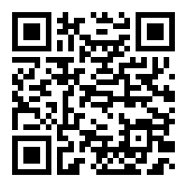
MiunSkills
Allt du inte visste att du behöver veta om universitetsstudier
MiunSkills är en digital, interaktiv självstudiekurs som förbereder studenter på hur universitetet och universitetsstudier fungerar.
Notes:
MiunSkills är en introduktionskurs till hur universitetet och universitetsstudier fungerar. Det är en digital kurs om du gör på egen hand via din dator (rekommenderas) eller mobil (funkar, men inte lika bra som på dator). Den här kursen handlar om att ge dig en inblick i universitetsvärlden och förstå hur saker och ting fungerar, och vilka förväntningar vi som universitet har på dig som student.
Det som tas upp i kursen är sådant som nya studenter ofta blir förvånade över att få veta, eller tycker är svåra att ta förstå. Ni får alltså ett stort försprång i era studier om ni gör den här kursen tidigt i er utbildning, då det ger er bra grund att stå på. Kursen är uppbyggd utifrån sådant som tidigare studenter har uttryckt att de hade önskat att de hade fått veta tidigare. Kursen är till för att hjälpa er och för att ni ska känna er tryggare och mer förberedda för studier.
En del av er har kanske hunnit göra kursen redan, då den bl.a. fanns med i välkomstbrevet, och i så fall är det bara att gratulera!

Slide 2

En introduktion till universitetsstudier
Universitetet och universitetsstudier
  Hur universitet fungerar
  Olika typer av lärmoment och examinationer
  Studieteknik m.m.
Må bra
  Ta hand om dig själv
  Skapa rutiner och bra studievanor m.m.
Akademisk kunskap
  Akademiskt skrivande
  Referenshantering m.m.
Notes:
Kursen består av 3 moduler. I Universitetet och universitetsstudier får du lära dig om hur universitetet fungerar, hur universitetskurser är upplagda och vad du behöver veta för att kunna navigera dig igenom föreläsningar och seminarium. Du får även tips om studieteknik och information om kompensatoriskt stöd för studenter med funktionsnedsättningar.
I den andra modulen hittar du Må bra. Där får du handfasta tips om hur du på bästa sätt kan ta hand om dig själv och skapa goda rutiner för att få bästa möjliga förutsättningar för att lyckas med dina studier. Universitetsstudier bygger mycket på självständighet och den övervägande delen av din tid kommer du använda till att studera på egen hand eller i grupp och därför är det viktigt med goda rutiner och vanor för att planera din tid och hålla motivationen och disciplinen uppe.
Sist ut har vi Akademisk kunskap. Det är kunskaper och färdigheter du behöver känna till och behärska för att kunna genomföra dina studier. Det handlar om informationssökning, vetenskapliga artiklar, källkritik, referenshantering, plagiering och akademiskt skrivande. (Fyll gärna på med egna tankar kring hur stor vikt ni lägger på sådana saker som t.ex. referenshantering och akademiskt skrivande i ert ämne.)
Kursen beräknas att ta 7-8 timmar att genomföra (bra att förvarna dem så de har rätt förväntningar när de påbörjar kursen), men det är väl spenderad tid.

Slide 3

Rekommenderad av andra studenter
Jättebra kurs! Hade inte alls känt mig lika trygg om jag inte gjort den.
Såå bra och tacksam kurs. Verkligen lärorik och hjälpsam!
Väldigt användbar och tydlig, den har hjälpt mig som en klassfadder barn får vid skolstart :-)
Jag tycker det var ett bra verktyg man kan använda för att få en inblick i hur allt fungerar och även för att kunna gå tillbaka i framtiden när man funderar på något.
Gör den direkt, annars kommer ni att ångra er!
Notes:
Ovan är citat från utvärderingar av kursen, dessa kan läsas upp, eller så kan ni låta studenterna läsa dem själva.
De studenter som genomfört kursen är över lag väldigt positiva till den! Många säger att de känner sig mer förberedda inför sina studier efter att ha genomfört MiunSkills och att de känner sig tryggare i sina studier. Tidigare studenter som gjort MiunSkills rekommenderar er att göra den!

Slide 4
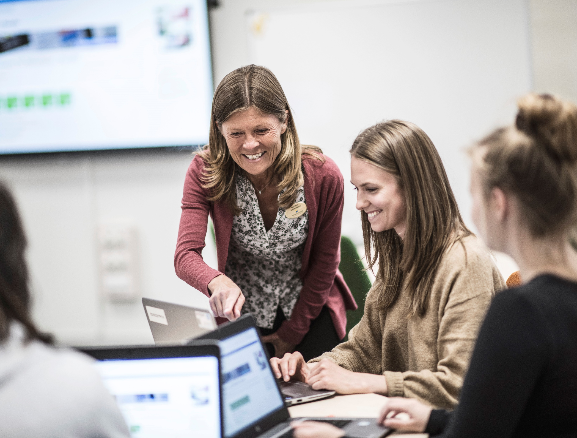
Praktisk information
Den här sliden är till för att du ska kunna lägga in information som rör din kurs, t.ex. hur de hittar till MiunSkills (har du länkat in den i Canvas, och i så fall under vilken rubrik, eller har du tänkt dig någon annan lösning?), ifall du vill lägga någon tidsaspekt (t.ex. att du vill att de ska genomföra kursen inom 14 dagar) eller ifall du har planerat in någon uppföljning.
Tala också om varför du/ämnet tycker att det är viktigt att de gör kursen, gärna med hänvisning till erfarenhet från vad tidigare studenter brukar har problem med.

